Slide 1
第七章
参数估计
§7.2 区间估计的基本概念

Slide 2
一、基本概念
前面，我们讨论了参数点估计.
它是用样本算得的一个值去估计未知参数.
但是点估计值仅仅是未知参数的一个近似值,
它没有反映出这个近似值的误差范围，
使用起来把握不大.
区间估计正好弥补了点估计的这个缺陷 .

Slide 3

譬如，在估计湖中鱼数的问题中，若我们根据一个实际样本，得到鱼数N的极大似然估计为1000万尾.
实际上，N的真值可能大于1000万尾，
也可能小于1000万尾.
若我们能给出一个区间，
在此区间内我们合理地相信 N 的真值位于其中.
这样对鱼数的估计就有把握多了.

Slide 4

也就是说，我们希望确定一个区间，使我们能以比较高的可靠程度相信它包含真参数值.
湖中鱼数的真值
[ ]
这里所说的“可靠程度”是用概率来度量的，
称为置信概率，置信度或置信水平.
习惯上
置信水平记作1-α,
这里α是一个很小的正数.

Slide 5
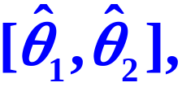
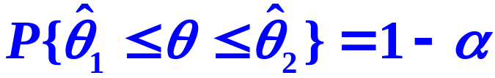
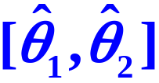
置信水平的大小是根据实际需要选定的.
例如，通常可取置信水平1-α=0.95或0.9等.
根据一个实际样本，由给定的置信水平，
我们求出一个尽可能小的区间
使
称区间 为θ的置信水平为1-α的
置信区间.

Slide 6

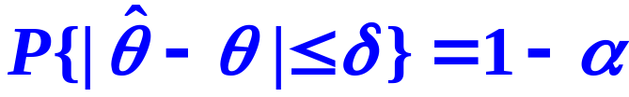
寻找置信区间的方法,一般是从确定误差限入手.
我们选取未知参数的某个估计量 ，
根据置信水平1-α ，可以找到一个正数δ，
使得
称δ为 与θ之间的误差限.
只要知道 的概率分布，确定误差限并不难.

Slide 7
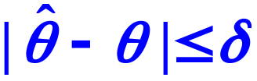

由不等式
可以解出θ ：
这个不等式就是我们所求的置信区间.
下面我们就来正式给出置信区间的定义,
并通过例子说明求置信区间的方法.

Slide 8
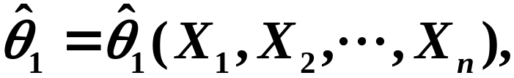
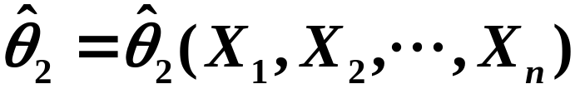
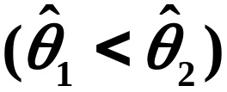

置信区间定义：
设θ是一个待估参数，给定α>0,
若由样本X₁,X₂,…X_{n}确定的两个统计量
满足
则称区间
是θ的置信水平(置信度、置信概率)
为1-α的置信区间.
分别称为置信下限和置信上限.

Slide 9
可见，
对参数θ作区间估计，就是要设法找出两个
只依赖于样本的界限(构造统计量)
一旦有了样本，就把θ估计在区间
内.
这里有两个要求:

Slide 10
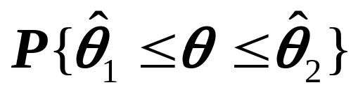
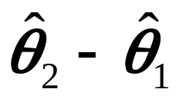
1. 要求θ以很大的可能被包含在区间
内.
就是说，概率 要尽可能大.
即要求估计尽量可靠.
2. 估计的精度要尽可能的高.
如要求区间长度
尽可能短，
或能体现该要求的其它准则.
可靠度与精度是一对矛盾，
一般是在保证可靠度的条件下尽可能提高精度.

Slide 11
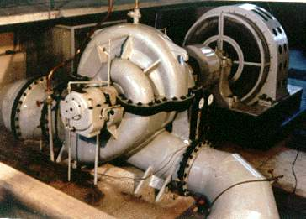
二、单侧置信区间
上述置信区间中置信限都是双侧的，但对于有些实际问题，人们关心的只是参数在一个方向的界限.
例如对于设备、元件的使用寿命来说，平均寿命过长没什么问题，过短就有问题了.
这时，可将置信上限取为+∞，而只着眼于置信下限，这样求得的置信区间叫单侧置信区间.

Slide 12
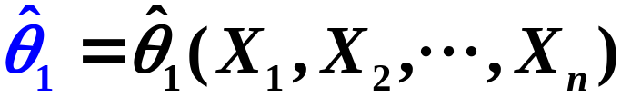
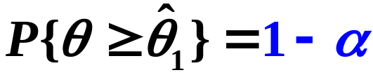
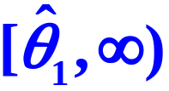

于是引入单侧置信区间和置信限的定义：
设θ是 一个待估参数，给定α>0,
若由样本X₁,X₂,…X_{n}确定的统计量
满足
则称区间
是θ的置信水平为1-α的单侧置信区间.
称为单侧置信下限.

Slide 13

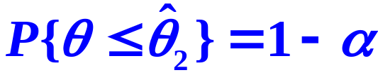
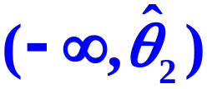

又若统计量
满足
则称区间
是θ的置信水平为1-α的单侧置信区间.
称为单侧置信上限.

Slide 14



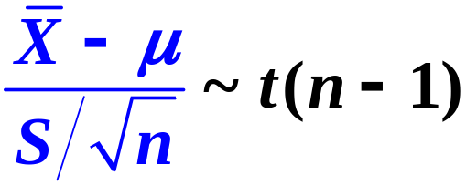
例1 从一批灯泡中随机抽取5只作寿命试验，测得寿命X（单位：小时）如下：
1050，1100，1120，1250，1280
设灯泡寿命服从正态分布.求灯泡寿命均值μ的置信水平为0.95的单侧置信下限.
解： 的点估计取为样本均值
由于方差 未知，取样本函数

Slide 15

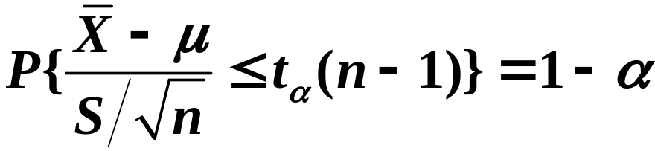
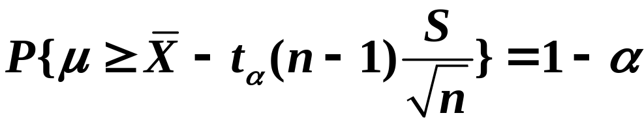
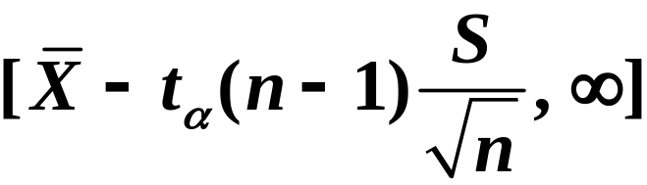
对给定的置信度1-α,确定分位数
使
即
得均值μ的置信水平为1-α的单侧置信区间为

Slide 16
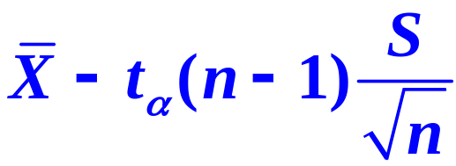
得均值μ的置信水平为1-α的单侧置信区间为
即μ的置信水平为1-α的单侧置信下限为
将样本值代入得
μ的置信水平为0.95的单侧置信下限为
1065小时

